Slide 1
Napájecí zdroje
stabilizátory, pulzní zdroje,
záložní zdroje

Slide 2
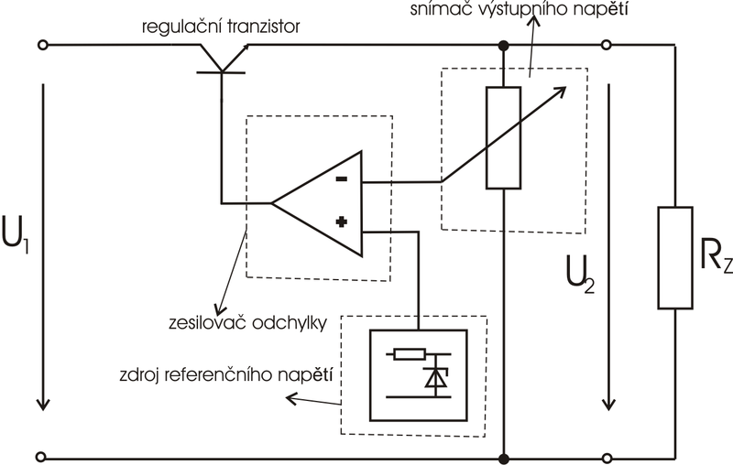
Zpětnovazební stabilizátory

Slide 3
Zpětnovazební stabilizátory
Jako regulační prvek se používá tranzistor, který mění svůj odpor podle velikosti výstupního napětí.
Zesilovač odchylky zesiluje rozdíl mezi referenčním napětím a částí výstupního napětí.
Výstup zesilovače odchylky řídí regulační tranzistor:
  při poklesu výstupního napětí se zvýší regulační odchylka a regulační tranzistor je více otevřen
  při zvýšení výstupního napětí se zmenší regulační odchylka a regulační tranzistor se přivírá

Slide 4
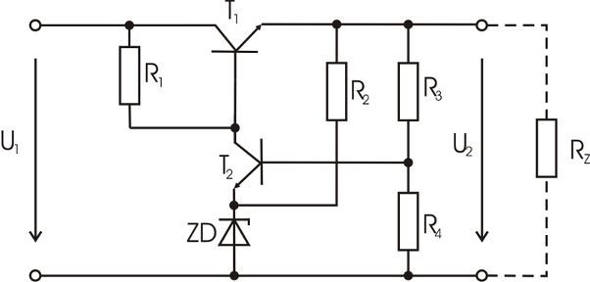
Zpětnovazební stabilizátory
T₁ – regulační prvek
R₂, ZD – zdroj referenčního napětí
R₃, R₄ – snímač výstupního napětí
R₁, T₂ – zesilovač odchylky

Slide 5

Integrované (třísvorkové) stabilizátory
Jsou speciální obvody určené pro stabilizaci napětí
Výrazně zjednodušují konstrukci napájecích zdrojů
Při výběru je nutné znát požadavky na velikost výstupního napětí a výstupního proudu
Vyrábí se také regulátory nastavitelné
(velikost výstupního napětí lze řídit)

Slide 6
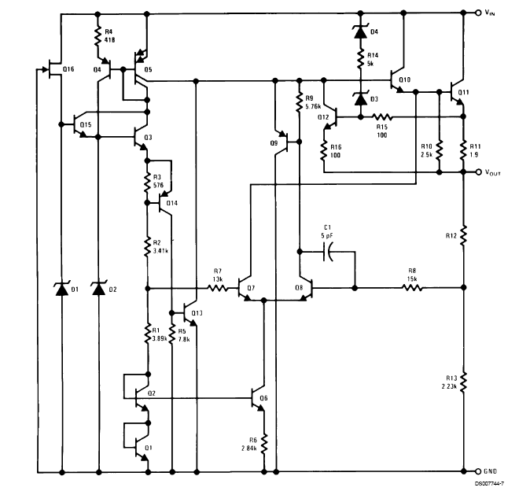
78xx vnitřní zapojení

Slide 7
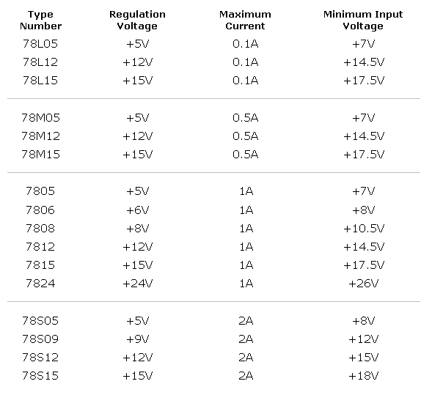
78xx varianty

Slide 8
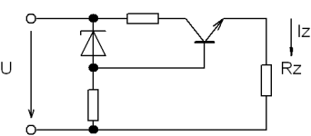
Stabilizace proudu
Pokud by R_{S} byl řešen jako proměnný rezistor, umožňovalo by toto zapojení regulaci velikost proudu I_{Z}
R_{S}
Zaručuje stálý výstupní proud při kolísání zátěže R_{Z}
  Při poklesu proudu I_{Z} klesne napětí na rezistoru R_{S}
  To způsobí posunutí potenciálu tranzistoru, nárůst proudu do báze, pootevření tranzistoru a tím opět nárůst proudu I_{Z}
  Při zvýšení proudu nastává „opačný“ děj

Slide 9
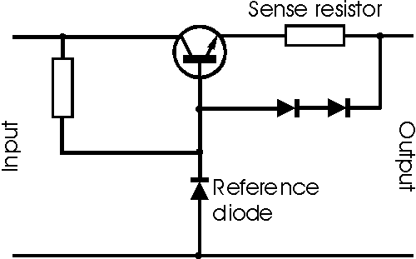
Omezení proudu
Je speciální případ stabilizace
Ani při zkratování výstupních svorek nemůže dojít
k překročení maximálního proudu

Slide 10
Spínaný stabilizátor
Všechny doposud popisované stabilizátory byly takzvané lineární, tranzistory v pracovaly v zesilovacím režimu.
Nevýhodou těchto zapojení je malá účinnost.
Jedním z řešení je použít spínaný stabilizátor:
  nevýhodou je vyšší složitost obvodu (vyžaduje řídící obvod, v době integrovaných obvodů to není problém)
  výhodou je vyšší účinnost (menší tepelné ztráty)

Slide 11
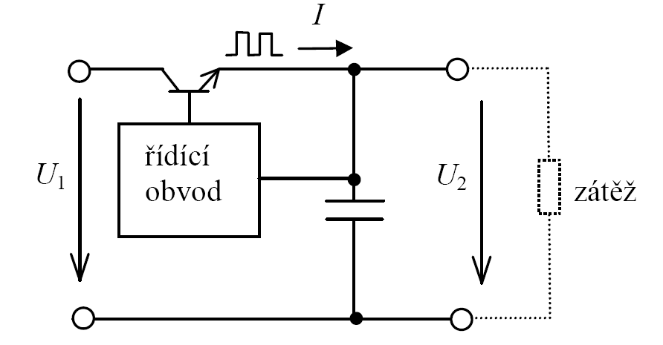
Spínaný stabilizátor
Tranzistor pracuje
ve spínacím režimu.
Řídící obvod obdélníkovými pulzy spíná tranzistor.
Podle velikosti výstupního napětí U₂ řídcí obvod mění šířku pulzů.
Šířka pulsů ovlivňuje velikost proudu do kondenzátoru a zátěže.
Kondenzátor se nabíjí na požadované napětí
Kmitočet spínání je v řádu desítek kHz.

Slide 12
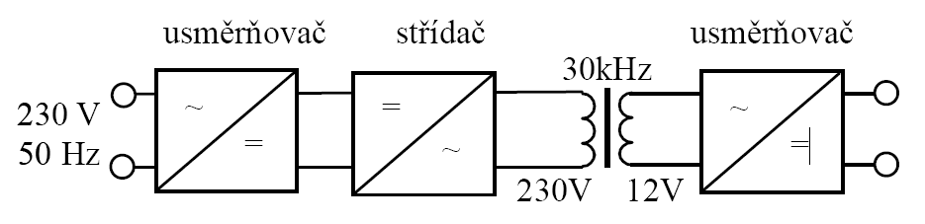
Elektronický transformátor
Klasický transformátor pracující se střídavým proudem s frekvencí 50 Hz je pro výkony stovek VA příliš velký a těžký.
Při použití vyšší frekvence (desítky kHz) může být transformátor menší a hlavně lehčí.

Slide 13
Elektronický transformátor
Transformátor pro vyšší frekvence má jádro vyrobené z feritů (ocelové plechy jsou nevhodné).
Elektronický transformátor je náchylnější k poškození vlivem napěťových špiček v síti (např. při bouřce).
  polovodičové součástky jsou náchylnější ke zničení přepětím, než izolace běžného transformátoru.
Ceny těchto transformátorů klesají, pro menší rozměry a hmotnost se stále častěji využívají

Slide 14
Spínaný zdroj
Spojuje v sobě funkci elektronického transformátoru a spínaného stabilizátoru:
  mění velikost napětí
  galvanicky odděluje obvody
  stabilizuje výstupní napětí
Pro menší výkony (do 100 VA) se požívá většinou jednočinný napájecí zdroj, pro vyšší výkony se využívá dvojčinného zapojení

Slide 15
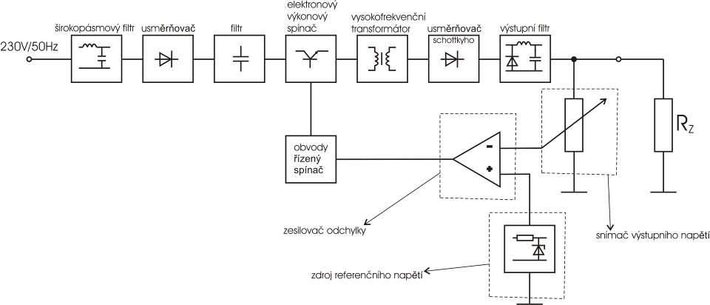
Spínaný zdroj – blokové schéma

Slide 16
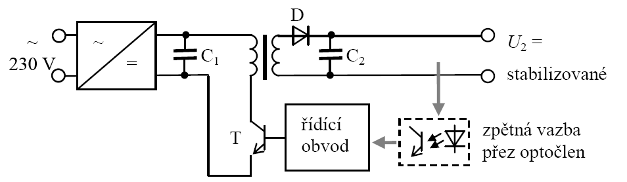
Spínaný zdroj – jednočinný - princip
síťové napětí 230V 50Hz je usměrněno a nabije kondenzátor C₁ na hodnotu amplitudy (320V)
řídící obvod (zpravidla jednoúčelový integrovaný obvod) spíná tranzistor T s frekvencí 10-100kHz

Slide 17
Spínaný zdroj – jednočinný - princip
v sekundárním vinutí transformátoru se naindukuje napětí, které přes diodu D nabíjí kondenzátor C₂
zpětná vazba poskytuje řídícímu obvodu informaci
o velikosti výstupního napětí U₂, ten upraví šířku pulsů řídících spínání tranzistoru T

Slide 18
Spínaný zdroj - poznámky
Jako zpětná vazba se používá často optron
Transformátor spínaného zdroje je navinut na jádře z feritu.
V obvodu na obrázku je pro zjednodušení vynecháno napájení řídícího obvodu
Spínaný zdroj může pracovat s velkým rozsahem vstupních napětí a frekvencí:
  není problém používat bez úprav stejný zdroj
  v Evropě (230V 50Hz) i v Americe 110V 60Hz
  (u klasických zdrojů se tento problém řeší často pomocí mechanického přepínače)

Slide 19
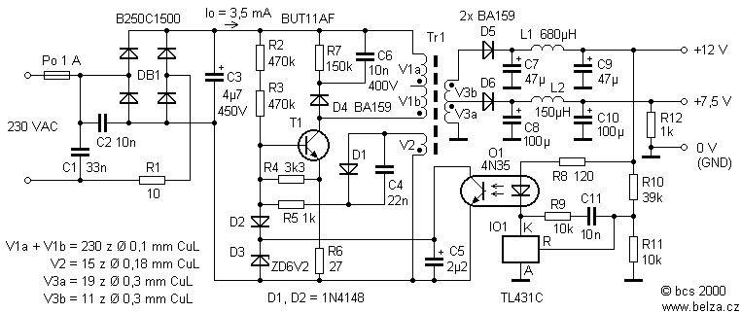
Spínaný zdroj

Slide 20
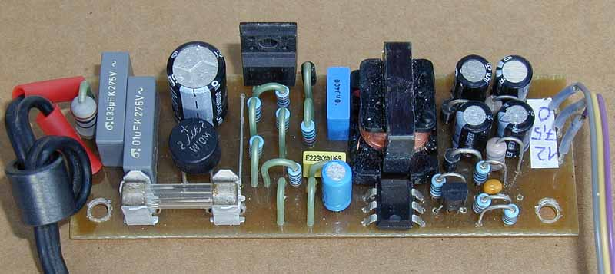
Spínaný zdroj

Slide 21
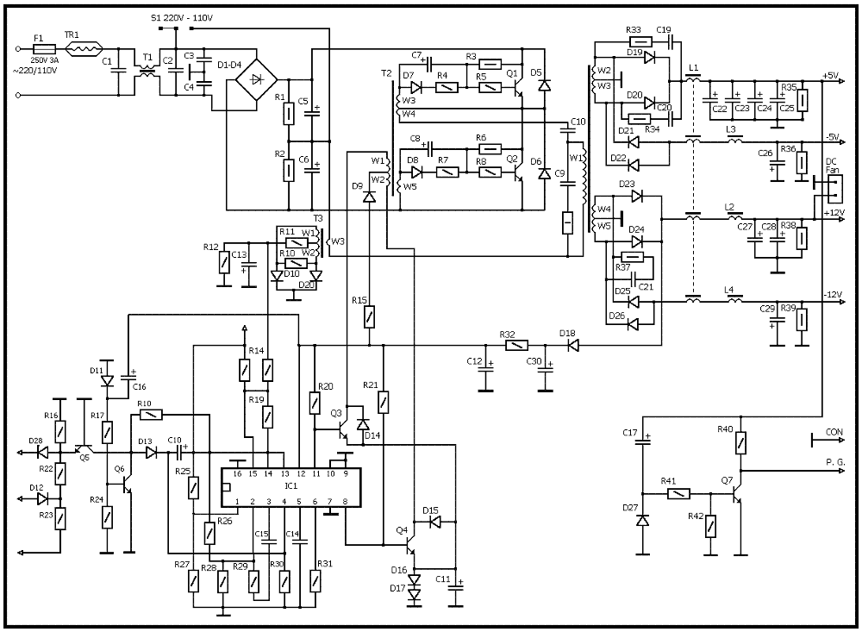
Zdroj PC

Slide 22
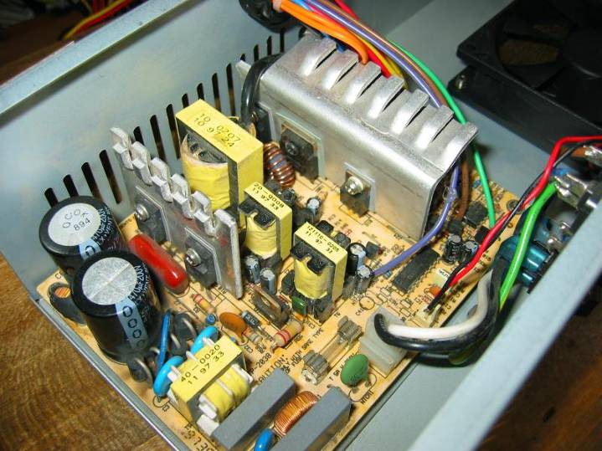
Zdroj PC

Slide 23
Záložní zdroje
Jde o zdroj nepřerušovaného napájení (Uninterruptible Power Supply/Source – UPS)
Jejich vlastnosti a parametry jsou popsány
v normě ČSN EN 62040.
Slouží pro zajištění dodávky elektrické energie pro spotřebiče, které nesmějí být neočekávaně vypnuty: počítačové systémy, telekomunikační systémy, nemocniční přístroje,...

Slide 24
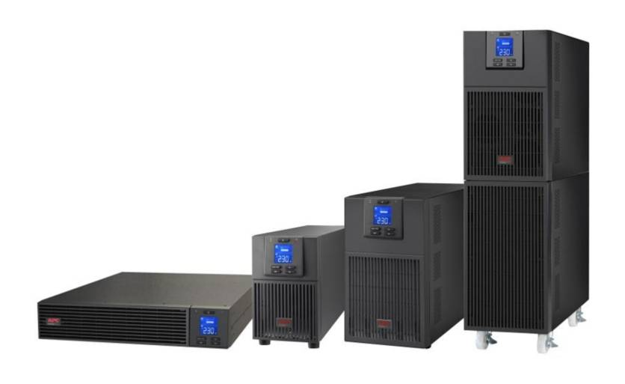
Záložní zdroje - UPS

Slide 25
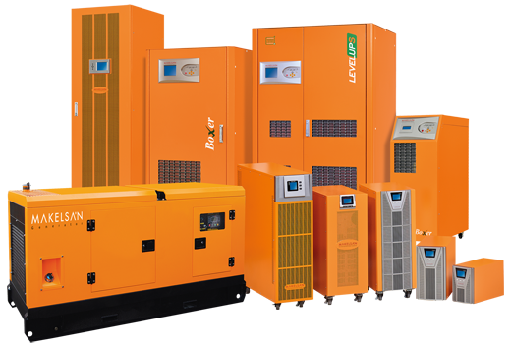

Slide 26
Záložní zdroj
Funguje na principu akumulátoru, který je během napájení ze sítě udržován v nabitém stavu.
V okamžiku přerušení dodávky elektřiny zajišťuje napájení zařízení až do obnovení napětí, případně do svého vybití.
Doba, po kterou udrží zařízení v chodu, je dána aktuální kapacitou akumulátorů a velikostí zatížení.
Od několika sekund přes minuty po několik hodin.
(Pozn.: zdroje ATX by měly vydržet výpadek 17 ms.)

Slide 27
Záložní zdroj
Jako akumulátory se používají:
  Olověné – olověné gelové
  NiCd
  LiOn či LiPol
Funkčnost akumulátorů je nutno pravidelně kontrolovat (automaticky, ručně)
Opotřebované akumulátory by měly být včas vyměněny, jinak hrozí nefunkčnost v případě výpadku napájení z rozvodné sítě

Slide 28
Záložní zdroj
Větší datová centra, nemocnice mají pro překlenutí dlouhodobých výpadků vlastní záložní zdroje
– generátor poháněný spalovacím motorem. Akumulátorový záložní zdroj slouží pro překlenutí času než tento záložní zdroj naběhne.
Jinou variantou mohou být generátory se setrvačníkem (100kg) roztáčené elektromotorem,
v případě výpadku mají dostatek kinetické energie na překlenutí výpadku než nastartuje diesel.
Záložní zdroje – UPS – slouží také jako ochrana proti dalším problémům rozvodné sítě.

Slide 29
Problémy s napájením z veřejné sítě
Ztráta napájení (blackout)
  Úplná ztráta napájecího napětí po dobu delší
  než 2 sinusové cykly.
  Způsobí, že připojená zátěž přestane fungovat.
Krátkodobý pokles
  Velmi krátkodobý pokles napětí o 15 až 20 % („bliknutí světel“).
  Většinou neškodné.
Napěťová špička
  Krátkodobé přepětí o více než 10%.
  Může způsobit poškození zařízení.

Slide 30
Problémy s napájením z veřejné sítě
Dlouhodobé podpětí (brownout)
  Dlouhá linie nízkého napětí.
  Může způsobit nadměrné opotřebování spotřebičů, popř. i nefunkčnost citlivých zařízení.
Dlouhodobé přepětí
  Dlouhá linie vysokého napětí.
  Způsobuje poškození/rychlé opotřebování spotřebičů.
Rušení v síti (šum)
  Způsobuje elektromagnetické rušení.

Slide 31
Problémy s napájením z veřejné sítě
Změna frekvence
  Odchylka od standardní frekvence (50 Hz)
  Způsobuje např. změnu rychlosti motorů.
Napěťové rázy
  Mžikové špičky až 20 000 V, způsobovány přeskokem jisker při spínání a elektrostatickými výboji.
  Může způsobit chyby dat nebo i poškození počítačů.
Harmonické zkreslení
  Harmonické zkreslení sinusového průběhu.
  Obvykle způsobeno nelineární zátěží (motory…).
  Způsobuje chyby v komunikaci nebo i poškození HW.

Slide 32
Rozdělení UPS
Norma ČSN EN 62040 rozděluje vlastnosti UPS
do úrovní a tříd.
V úrovni 1 jsou záložní zdroje rozdělené do tří tříd:
Třída 1: VFI
  Voltage and Frequency Independent from mains supply
  (napětí a frekvence nezávislé na síti)
  Online/double-conversion
  (online s dvojitou konverzí)

Slide 33
Rozdělení UPS
Třída 2: VI
  Voltage Independent from mains supply
  (Napětí nezávisle na síťovém napájení)
  Line-interactive
  (delta konverze, aktivní režim sledování)
Třída 3: VDF
  Voltage and Frequency Dependent on mains supply
  (napětí a frekvence v závisliá na síťovém napájení)
  Off-line
  (Stand by, Passive)

Slide 34
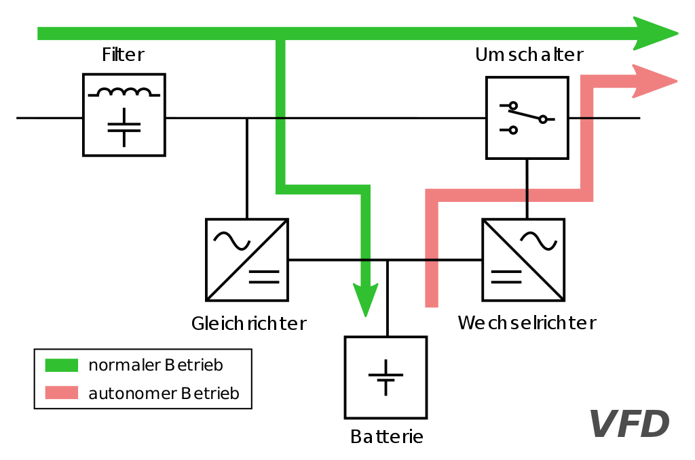
UPS – VDF (Off-line)

Slide 35
UPS – VDF (Off-line)
V normálním režimu je elektrická energie dodávaná přímo na výstup.
Přes usměrňovač (AC/CD) je dobíjen akumulátor.
Při výpadku či velkému poklesu dojde k přepnutí
a na výstup je dodávána elektrická energie
z akumulátoru přes elektronický střídač (DC/AC).
Přepínač je často realizován pomocí relé, přepnutí může trvat jednotky až desítky ms, což pro některá zařízení může být nevyhovující.

Slide 36
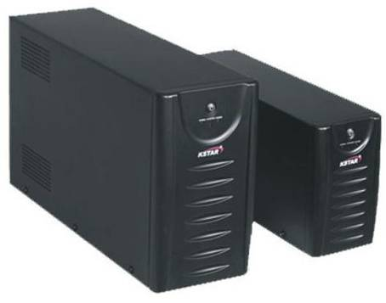
UPS – VDF (Off-line)
Tento typ neupravuje podpětí ani přepětí.
Používá se především pro levné modely záložních zdrojů
(pro jednotlivé počítače)

Slide 37
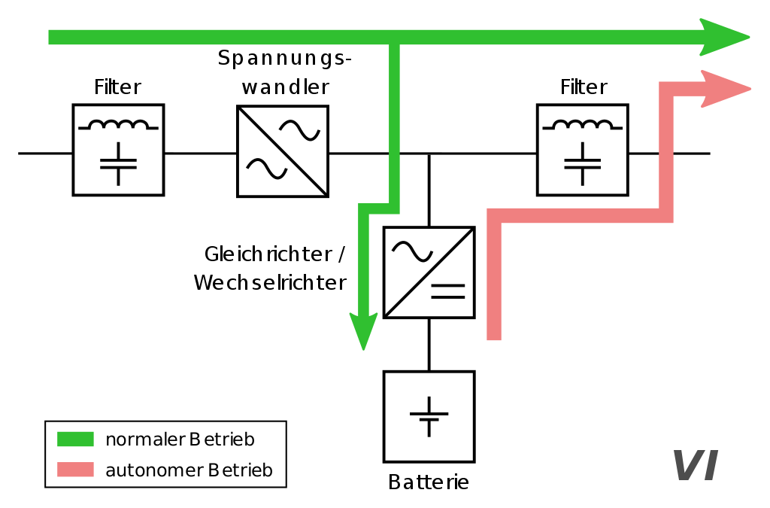
UPS – VI (Line-interactive)

Slide 38
UPS – VI (Line-interactive)
Využívá obousměrný měnič (AC/DC – DC/AC), který je neustále v provozu.
Při normálním provozu slouží měnič k dobíjení akumulátoru.
Při výpadku či poklesu napětí doplňuje napětí na výstupu.
Frekvence při poklesu odpovídá vstupnímu napětí.
Přepnutí při výpadku trvá 2-4 ms, přepnutí zpět do normálního režimu je bez prodlevy.

Slide 39
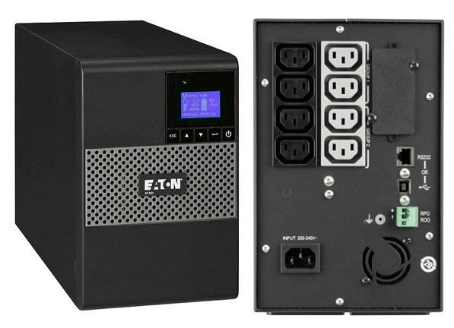
UPS – VI (Line-interactive)

Slide 40
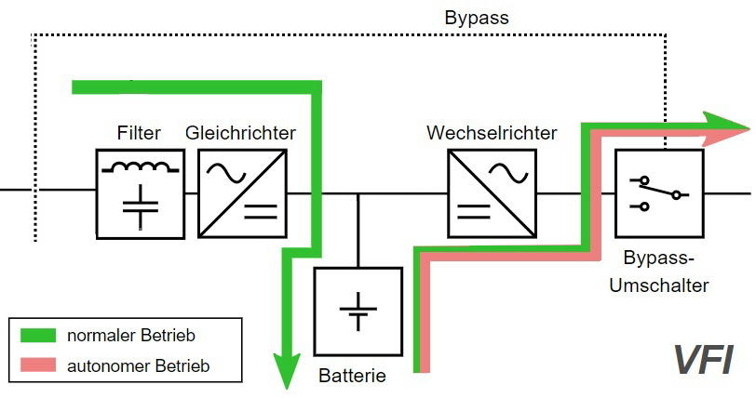
UPS – VFI (On-line)

Slide 41
UPS – VFI (On-line)
Akumulátor je trvale nabíjen přes vstupní filtry
a usměrňovač.
Napětí na výstup je trvale dodáváno z akumulátoru přes střídač při všech režimech.
Při přepínání nedochází k výpadku.
Díky této konstrukci má napětí na výstupu přesně požadované parametry (amplitudu, frekvenci, tvar,..)
Tento typ je nejdokonalejší, řeší všechny problémy
s napájením ze sítě.

Slide 42
UPS – VFI (On-line)
On-line UPS obsahují bypass
Slouží pro přímé propojení vstupu a výstupu
v případě nějakého problému:
  přetížení, přehřátí, chyba elektroniky UPS
  bypass je možné jej sepnout manuálně.
Přepnutí na bypass probíhá bez prodlevy
Při přepnutí na bypass není napájený spotřebič chráněn a zálohován (může být použito jako nouzový režim)

Slide 43
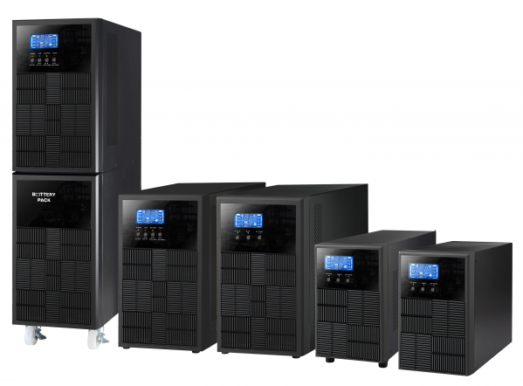
UPS – VFI (On-line)

